Slide 1
仓库库存管理系统
本演示文稿可能包含观众讨论和即席反应。使用 PowerPoint 可以跟踪演示时的即席反应，
在幻灯片放映中，右键单击鼠标
请选择“会议记录”
选择“即席反应”选项卡
必要时输入即席反应
单击“确定”撤消此框
此动作将自动在演示文稿末尾创建一张即席反应幻灯片，包括您的观点。
计科61 吴琰嘉 0621021

Slide 2
选题依据
课题来源
国内外研究概况、水平和发展趋势
现阶段发展

Slide 3
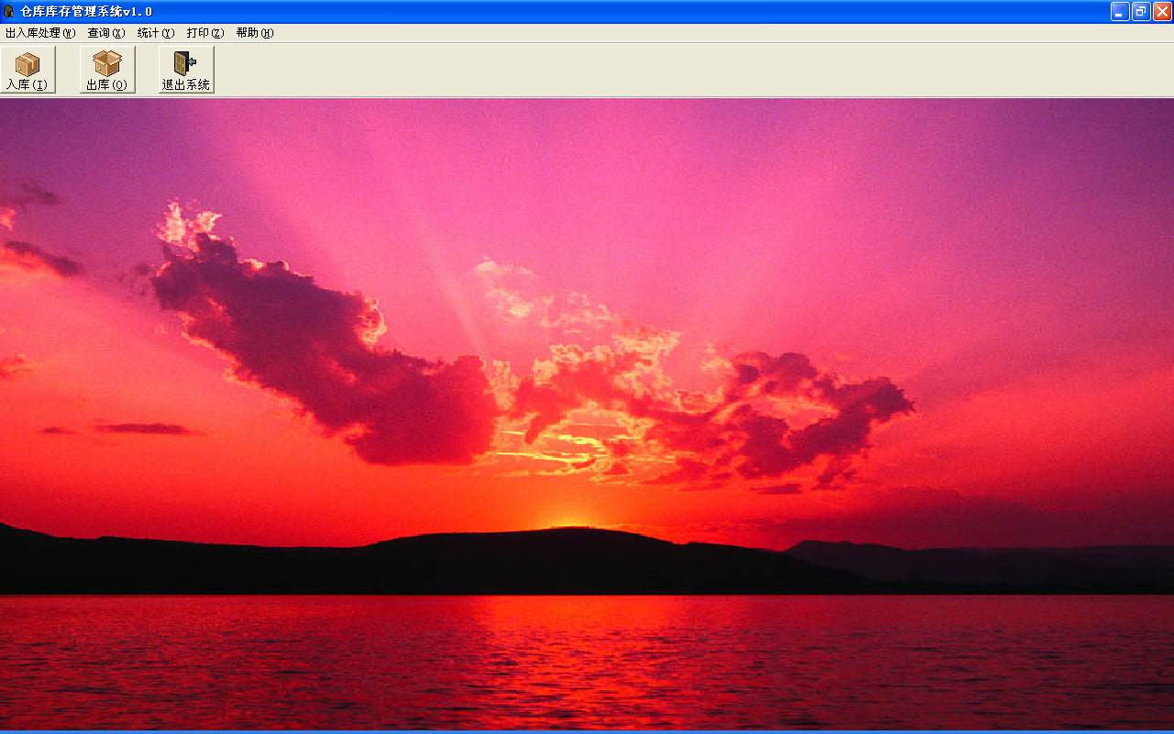
系统的具体内容
系统的主界面

Slide 4

仓库管理系统的系统模块示意图
仓库库存管理系统
登陆窗体模块
出入库处理
统计查询
主窗体模块
系统维护
入库编辑模块
出库编辑模块
入库查询模块
出库查询模块
库存查询模块
系统启用模块
操作员设置模块

Slide 5

数据处理流程

Slide 6
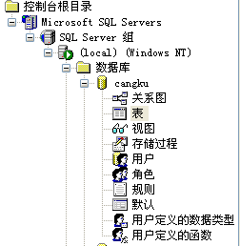
数据库的实现
新建一个叫cangku的数据库
管理员信息表（administrator）
采购员信息表（buyer）
供货商信息表（Provider）
入库单信息表（WH_PutIn）
出库单信息表（Wh_PutOut）
库存信息表（Wh_Stockpile）

Slide 7
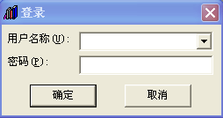
系统登陆

Slide 8
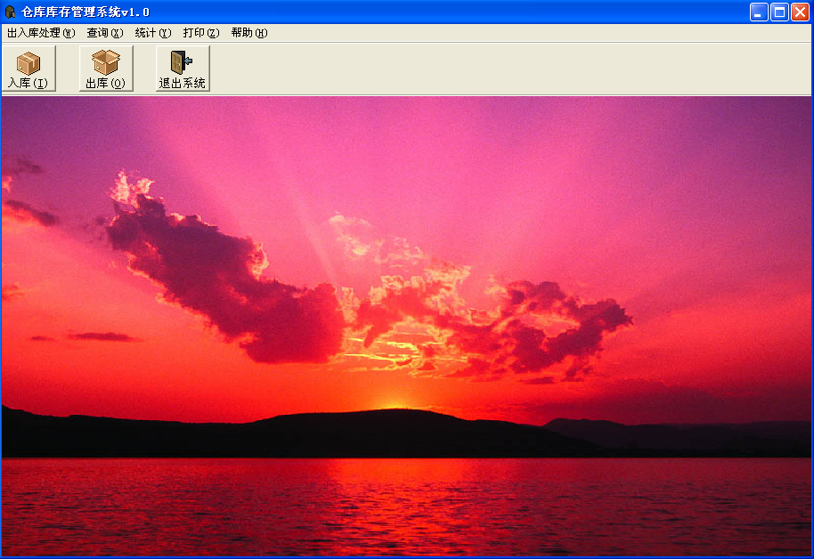
系统主窗体

Slide 9
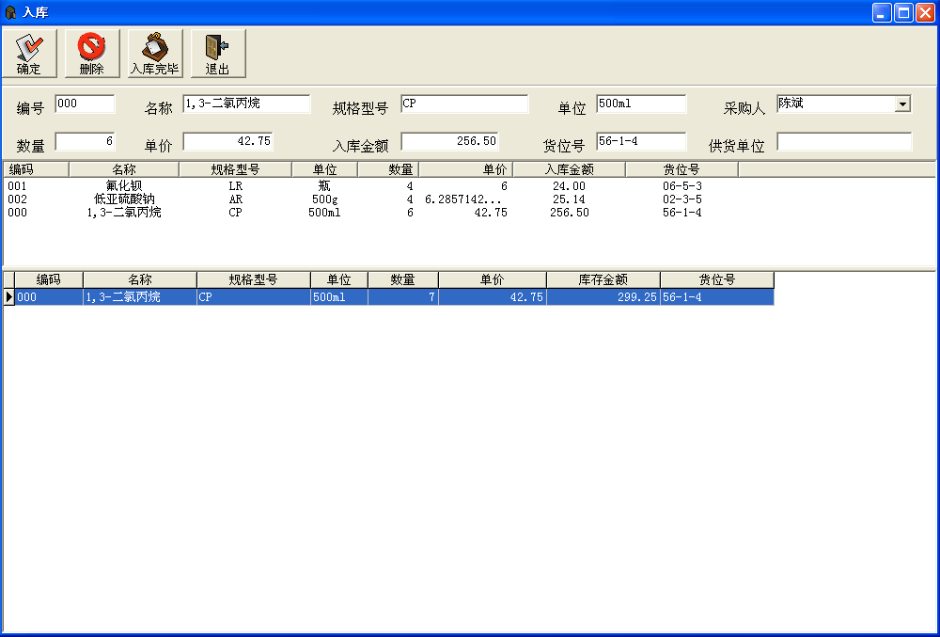
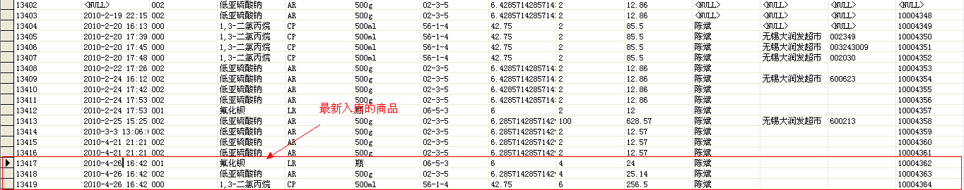
入库窗口

Slide 10
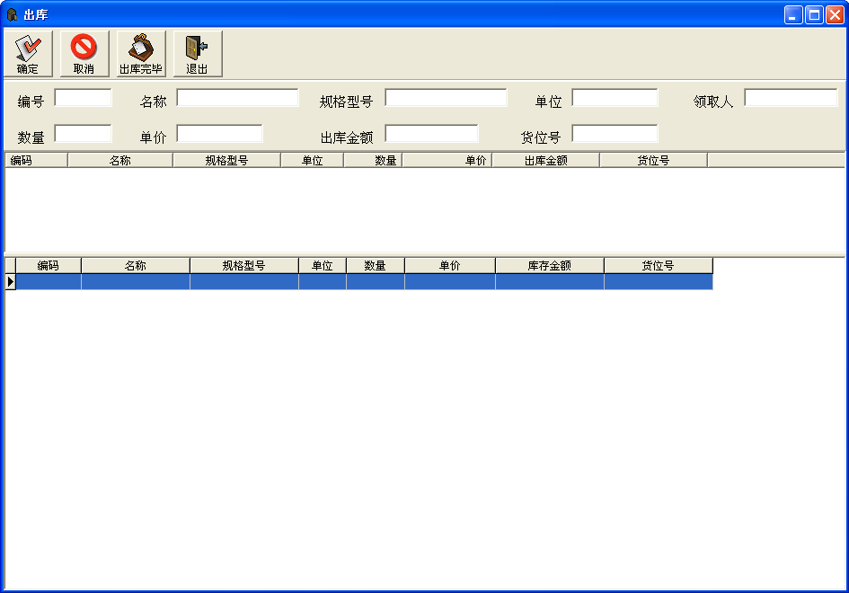
出库窗口

Slide 11
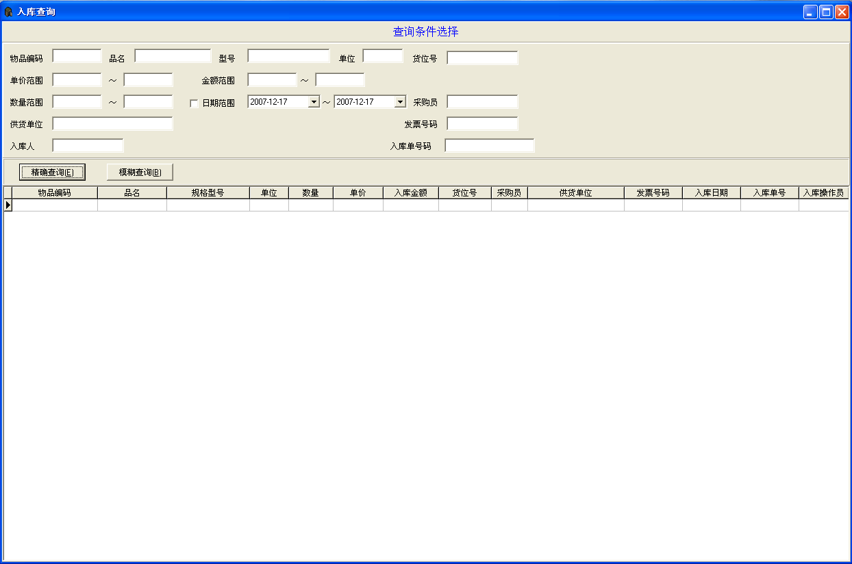
入库查询窗口

Slide 12
总结
随着毕业答辩的到来,毕业设计也接近了尾声.经过几周的奋战我的毕业设计终于完成了.在没有做毕业设计以前觉得毕业设计只是对这几年来所学知识的单纯总结,但是通过这次做毕业设计发现自己的看法有点太片面.毕业设计不仅是对前面所学知识的一种检验,而且也是对自己能力的一种提高.通过这次毕业设计使我明白了自己原来知识还比较欠缺.

Slide 13
致谢
最后要特别感谢我的导师朱敏老师在整个毕业设计过程中对我的帮助与指导，也感谢在座的各位老师在周末抽出时间来听取我的答辩。预祝老师们周末愉快！

